Slide 1
PROTEINAS Y AMINOACIDOS
YANET AVILA
YORLENY ARIZA
SINDY COMBITA
TUTOR: JAMES GARAVITO
UNIVERSIDAD DEL TOLIMA
TECNOLOGIA EN REGENCIA DE FARMACIA
CREAD KENNEDY-DOMINGOS

Slide 2
OBJETIVOS
1. Reconocer la presencia de algunos aminoácidos en las proteínas.
2. Adquirir información sobre algunas propiedades físicas y químicas de aminoácidos
3. Conocer algunas propiedades de las proteínas

Slide 3
Proteínas
Las proteínas son biomoléculas formadas por cadenas lineales de aminoácidos.
Por sus propiedades físico-químicas, las proteínas se pueden clasificar en proteínas simples (holoproteidos), que por hidrólisis dan solo aminoácidos o sus derivados; proteínas conjugadas (heteroproteidos), que por hidrólisis dan aminoácidos acompañados de sustancias diversas, y proteínas derivadas, sustancias formadas por desnaturalización y desdoblamiento de las anteriores. Las proteínas son indispensables para la vida, sobre todo por su función plástica (constituyen el 80% del protoplasma deshidratado de toda célula), pero también por sus funciones biorreguladora (forma parte de las enzimas) y de defensa (los anticuerpos son proteínas).

Slide 4
proteínas
son macromoléculas compuestas por carbono, hidrógeno, oxígeno y nitrógeno. La mayoría también contienen azufre y fósforo. Las mismas están formadas por la unión de varios aminoácidos, unidos mediante enlaces peptídicos. El orden y disposición de los aminoácidos en una proteína depende del código genético, ADN, de la persona.
Las proteínas constituyen alrededor del 50% del peso seco de los tejidos y no existe proceso biológico alguno que no dependa de la participación de este tipo de sustancias.

Slide 5
FUENTES DE LAS PROTEINAS
incluyen carne, huevos, soya, granos, leguminosas y productos lácteos tales como queso o yogurt.
Cereales (arroz, avena, maíz, trigo, etc..)
Legumbres (porotos, lentejas, soya, arvejas, etc..)
Lácteos (leche, queso, yogurt, etc..)
Semillas y frutos secos (sésamo, maravilla, nueces, almendras, maní, etc..).

Slide 6
Fuentes de las proteínas
Las proteínas desempeñan un papel fundamental para la vida y son las biomoléculas más versátiles y más diversas. Son imprescindibles para el crecimiento del organismo. Realizan una enorme cantidad de funciones diferentes, entre las que destacan:
Estructural. Ésta es la función más importante de una proteína
Inmunológica (anticuerpos),
Enzimática (sacarosa y pepsina),
Contráctil (actina y miosina).
Homeostática: colaboran en el mantenimiento del pH,
Transducción de señales (rodopsina)
Protectora o defensiva (trombina y fibrinógeno)

Slide 7
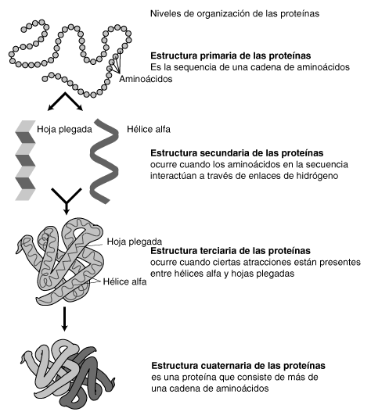
Estructura de las proteínas

Slide 8
Estructura de las proteínas
ESTRUCTURA PRIMARIA
La estructura primaria es la secuencia de aa. de la proteína. Nos indica qué aas. componen la cadena polipeptídica y el orden en que dichos aas. se encuentran. La función de una proteína depende de su secuencia y de la forma que ésta adopte ESTRUCTURA SECUNDARIA
La estructura secundaria es la disposición de la secuencia de aminoácidos en el espacio. Los aas., a medida que van siendo enlazados durante la síntesis de proteínas y gracias a la capacidad de giro de sus enlaces, adquieren una disposición espacial estable, la estructura secundaria.
ESTRUCTURA TERCIARIA
La estructura terciaria informa sobre la disposición de la estructura secundaria de un poli péptido al plegarse sobre sí misma originando una conformación globular.
ESTRUCTURA CUATERNARIA
Esta estructura informa de la unión , mediante enlaces débiles ( no covalentes) de varias cadenas polipeptídicas con estructura terciaria, para formar un complejo proteico. Cada una de estas cadenas polipeptídicas recibe el nombre de protómero.

Slide 9
Estructura de las proteínas
Es la manera como se organiza una proteína para adquirir cierta forma. Presentan una disposición característica en condiciones fisiológicas, pero si se cambian estas condiciones como temperatura, pH, etc. pierde la conformación y su función, proceso denominado desnaturalización. La función depende de la conformación y ésta viene determinada por la secuencia de aminoácidos.
Las proteínas desempeñan un papel fundamental para la vida y son las biomoléculas más versátiles y más diversas. Son imprescindibles para el crecimiento del organismo. Realizan una enorme cantidad de funciones diferentes, entre las que destacan.

Slide 10
Funciones principales de las proteínas en el organismo
Ser esenciales para el crecimiento. Las grasas y carbohidratos no las pueden sustituir, por no contener nitrógeno.
Proporcionan los aminoácidos esenciales fundamentales para la síntesis tisular.
Son materia prima para la formación de los jugos digestivos, hormonas, proteínas plasmáticas, hemoglobina, vitaminas y enzimas.
Funcionan como amortiguadores, ayudando a mantener la reacción de diversos medios como el plasma.
Actúan como catalizadores biológicos acelerando la velocidad de las reacciones químicas del metabolismo. Son las enzimas. Actúan como transporte de gases como oxígeno y dióxido de carbono en sangre. (hemoglobina).
Actúan como defensa, los anticuerpos son proteínas de defensa natural contra infecciones o agentes extraños. Permiten el movimiento celular a través de la miosina y actina (proteínas contráctiles musculares).

Slide 11
propiedades de las proteínas
Solubilidad: Se mantiene siempre y cuando los enlaces fuertes y débiles estén presentes. Si se aumenta la temperatura y el pH, se pierde la solubilidad.
Capacidad electrolítica: Se determina a través de la electroforesis, técnica analítica en la cual si las proteínas se trasladan al polo positivo es porque su molécula tiene carga negativa y viceversa.
Especificidad: Cada proteína tiene una función específica que está determinada por su estructura primaria.
Amortiguador de pH (conocido como efecto tampón): Actúan como amortiguadores de pH debido a su carácter anfótero, es decir, pueden comportarse como ácidos (donando electrones) o como bases (aceptando electrones).

Slide 12
las proteínas se clasifican según su estructura química
Proteínas simples: Producen solo aminoácidos al ser hidrolizados. Albúminas y globulinas: Son solubles en agua y soluciones salinas diluidas (ej.: lactoalbumina de la leche). Glutelinas y prolaninas: Son solubles en ácidos y álcalis, se encuentran en cereales fundamentalmente el trigo. El gluten se forma a partir de una mezcla de gluteninas y gliadinas con agua. Albuminoides: Son insolubles en agua, son fibrosas, incluyen la queratina del cabello, el colágeno del tejido conectivo y la fibrina del coagulo sanguíneo. Proteínas conjugadas: Son las que contienen partes no proteicas. Ej.: nucleoproteínas. Nucleoproteína: es una proteína que está estructuralmente asociada con un ácido nucleico (que puede ser ARN o ADN). ejemplos serían la Telomerasa, una ribonucleoproteína (complejo de ARN/proteína) y la Protamina. Su característica fundamental es que forman complejos estables con los ácidos nucleicos, a diferencia de otras proteínas que sólo se unen a éstos de manera transitoria, como las que intervienen en la regulación, síntesis y degradación del ADN.

Slide 13
clasificación
Según su forma:
Fibrosas: presentan cadenas polipeptídicas largas y una estructura secundaria atípica. Son insolubles en agua y en disoluciones acuosas. Algunos ejemplos de éstas son queratina, colágeno y fibrina Globulares: se caracterizan por doblar sus cadenas en una forma esférica apretada o compacta dejando grupos hidrófobos hacia adentro de la proteína y grupos hidrófilos hacia afuera, lo que hace que sean solubles en disolventes polares como el agua. La mayoría de las enzimas, anticuerpos, algunas hormonas y proteínas de transporte, son ejemplos de proteínas globulares. Mixtas: posee una parte fibrilar (comúnmente en el centro de la proteína) y otra parte globular (en los extremos).
Según su composición química
Simples: su hidrólisis sólo produce aminoácidos. Ejemplos de estas son la insulina y el colágeno (globulares y fibrosas). Conjugadas o heteroproteínas: su hidrólisis produce aminoácidos y otras sustancias no proteicas con un grupo prostético.

Slide 14
aminoácidos
Son compuestos orgánicos, son las unidades químicas o "bloques de construcción" que se combinan para formar proteínas. Los aminoácidos y las proteínas son los pilares fundamentales de la vida. Las sustancias proteicas construidas gracias a estos 20 aminoácidos forman los músculos, tendones, órganos, glándulas, las uñas y el pelo.
Son aquellos que el propio organismo no puede sintetizar por sí mismo. Esto implica que la única fuente de estos aminoácidos en esos organismos es la ingesta directa a través de la dieta.

Slide 15
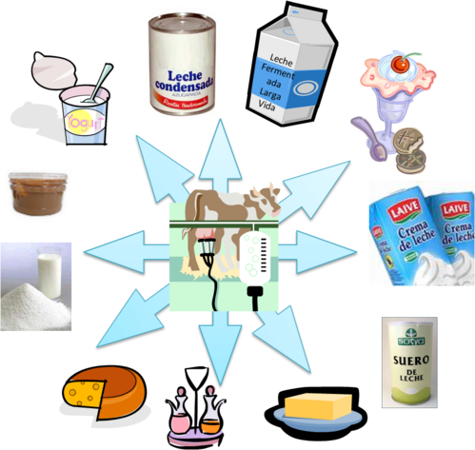
fuentes de aminoácidos
Algunos de los alimentos con todos los aminoácidos esenciales son: la carne, los huevos, los lácteos y algunos vegetales como la espelta, la soja y la quina. Combinaciones de alimentos que suman los aminoácidos esenciales son: garbanzos y avena, trigo y habichuelas, maíz y lentejas, arroz y maní (cacahuetes), etc. En definitiva, legumbres y cereales ingeridos diariamente, pero sin necesidad de que sea en la misma comida.

Slide 16
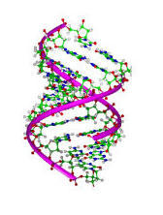
aminoácidos
Cuando las proteínas se digieren o se descomponen, los aminoácidos se acaban. El cuerpo humano requiere de muchos aminoácidos para:
Descomponer los alimentos.
Crecer.
Reparar tejidos corporales.
Llevar a cabo muchas otras funciones corporales.

Slide 17
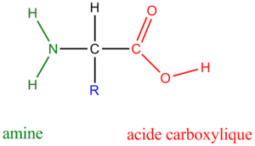
Estructura general de un aminoácido
La estructura general de un aminoácido se establece por la presencia de un carbono central alfa unido a: un grupo carboxilo (rojo en la figura), un grupo amino (verde), un hidrógeno (en negro) y la cadena lateral (azul):

Slide 18
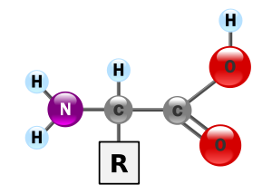
Clasificación de los aminoácidos
Los aminoácidos se clasifican en tres grupos:
Aminoácidos esenciales.
Aminoácidos no esenciales.
Aminoácidos condicionales.

Slide 19
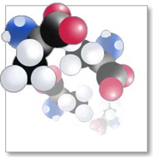
Clasificación de loa aminoácidos
Aminoácidos esenciales:
Los aminoácidos esenciales no los puede producir el cuerpo. En consecuencia, deben provenir de los alimentos.
Los nueve aminoácidos esenciales son: histidina, isoleucina, leucina, lisina, metionina, fenilalanina, treonina, triptófano y valina.

Slide 20
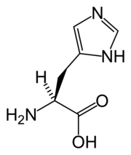
histidina
Este aminoácido se encuentra abundantemente en la hemoglobina y se utiliza en el tratamiento de la artritis reumatoide, alergias, úlceras y anemia. Es esencial para el crecimiento y la reparación de los tejidos. La Histidina, también es importante para el mantenimiento de las vainas de mielina que protegen las células nerviosas, es necesario para la producción tanto de glóbulos rojos y blancos en la sangre, protege al organismo de los daños por radiación, reduce la presión arterial, ayuda en la eliminación de metales pesados del cuerpo y ayuda a la excitación sexual.

Slide 21
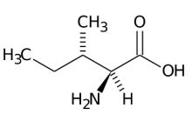
isoleucina
La Isoleucina es necesaria para la formación de hemoglobina, estabiliza y regula el azúcar en la sangre y los niveles de energía. Este aminoácido es valioso para los deportistas porque ayuda a la curación y la reparación del tejido muscular, piel y huesos. La cantidad de este aminoácido se ha visto que es insuficiente en personas que sufren de ciertos trastornos mentales y físicos.

Slide 22
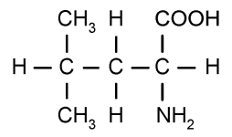
leucina
La leucina interactúa con los aminoácidos isoleucina y valina para promover la cicatrización del tejido muscular, la piel y los huesos y se recomienda para quienes se recuperan de la cirugía. Este aminoácido reduce los niveles de azúcar en la sangre y ayuda a aumentar la producción de la hormona del crecimiento.

Slide 23
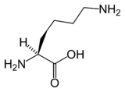
lisina
Funciones de este aminoácido son garantizar la absorción adecuada de calcio y mantiene un equilibrio adecuado de nitrógeno en los adultos. Además, la lisina ayuda a formar colágeno que constituye el cartílago y tejido conectivo. La Lisina también ayuda a la producción de anticuerpos que tienen la capacidad para luchar contra el herpes labial y los brotes de herpes y reduce los niveles elevados de triglicéridos en suero.

Slide 24
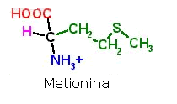
metionina
La Metionina es un antioxidante de gran alcance y una buena fuente de azufre, lo que evita trastornos del cabello, piel y uñas, ayuda a la descomposición de las grasas, ayudando así a prevenir la acumulación de grasa en el hígado y las arterias, que pueden obstruir el flujo sanguíneo a el cerebro, el corazón y los riñones, ayuda a desintoxicar los agentes nocivos como el plomo y otros metales pesados, ayuda a disminuir la debilidad muscular, previene el cabello quebradizo, protege contra los efectos de las radiaciones, es beneficioso para las mujeres que toman anticonceptivos orales, ya que promueve la excreción de los estrógenos, reduce el nivel de histamina en el cuerpo que puede causar que el cerebro transmita mensajes equivocados, por lo que es útil a las personas que sufren de esquizofrenia.

Slide 25
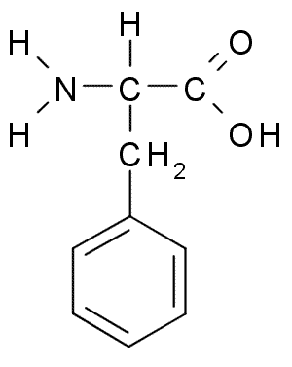
fenilalamina
Aminoácidos utilizados por el cerebro para producir la noradrenalina, una sustancia química que transmite señales entre las células nerviosas en el cerebro, promueve el estado de alerta y la vitalidad. La Fenilalanina eleva el estado de ánimo, disminuye el dolor, ayuda a la memoria y el aprendizaje, que se utiliza para tratar la artritis, depresión, calambres menstruales, las jaquecas, la obesidad, la enfermedad de Parkinson y la esquizofrenia.

Slide 26
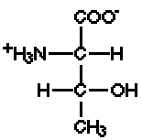
treonina
La treonina es un aminoácido cuyas funciones son ayudar a mantener la cantidad adecuada de proteínas en el cuerpo, es importante para la formación de colágeno, elastina y esmalte de los dientes y ayuda a la función lipotrópica del hígado cuando se combina con ácido aspártico y la metionina, previene la acumulación de grasa en el hígado, su metabolismo y ayuda a su asimilación.

Slide 27
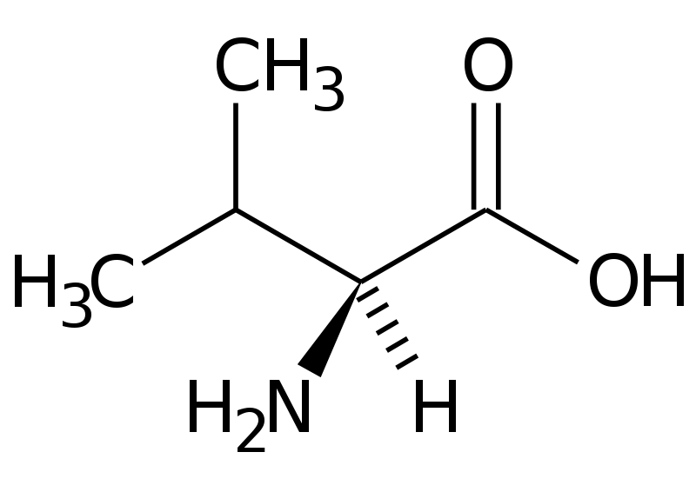
valina
La Valina es necesaria para el metabolismo muscular y la coordinación, la reparación de tejidos, y para el mantenimiento del equilibrio adecuado de nitrógeno en el cuerpo, que se utiliza como fuente de energía por el tejido muscular. Este aminoácido es útil en el tratamiento de enfermedades del hígado y la vesícula biliar, promueve el vigor mental y las emociones tranquilas.

Slide 28
triptófano
Este aminoácido es un relajante natural, ayuda a aliviar el insomnio induciendo el sueño normal, reduce la ansiedad y la depresión y estabiliza el estado de ánimo, ayuda en el tratamiento de la migraña, ayuda a que el sistema inmunológico funcione correctamente. El Triptofano ayuda en el control de peso mediante la reducción de apetito, aumenta la liberación de hormonas de crecimiento y ayuda a controlar la hiperactividad en los niños.

Slide 29
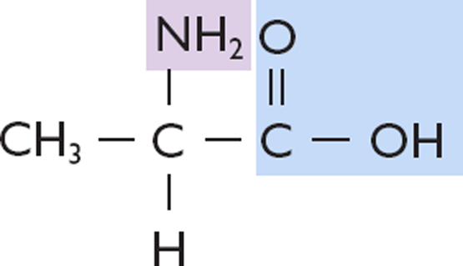
alanina
Desempeña un papel importante en la transferencia de nitrógeno de los tejidos periféricos hacia el hígado, ayuda en el metabolismo de la glucosa, un carbohidrato simple que el cuerpo utiliza como energía, protege contra la acumulación de sustancias tóxicas que se liberan en las células musculares cuando la proteína muscular descompone rápidamente para satisfacer las necesidades de energía, como lo que sucede con el ejercicio aeróbico, fortalece el sistema inmunológico mediante la producción de anticuerpos.

Slide 30
aminoácidos no esenciales
"No esencial" significa que nuestros cuerpos producen un aminoácido, aun cuando no lo obtengamos de los alimentos que consumimos. son aquellos que pueden ser sintetizados en el organismo a partir de otras sustancias.
Para El crecimiento, la reparación y el mantenimiento de todas las células dependen de ellos. Después del agua, las proteínas constituyen la mayor parte del peso de nuestro cuerpo.

Slide 31
aminoácidos condicionales
Los aminoácidos condicionales por lo regular no son esenciales, excepto en momentos de enfermedad y estrés.
Ellos abarcan: arginina, cisteína, glutamina, tirosina, glicina, ornitina, prolina y serina
Estos aminoácidos son: alanina, asparagina, ácido aspártico y ácido glutámico, Arginina ,Cisteína, Glutamina, Glicina, Prolina, Serina, Taurina, Tirosina

Slide 32
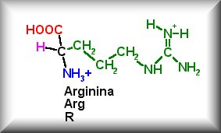
arginina
Este aminoácido está considerado como "El Viagra Natural" por el aumento del flujo sanguíneo hacia el pene, retrasa el crecimiento de los tumores y el cáncer mediante el refuerzo del sistema inmunológico, aumenta el tamaño y la actividad de la glándula del timo, que fabrica las células T, componentes cruciales del sistema inmunológico. La Arginina, ayuda en la desintoxicación del hígado neutralizando el amoniaco, reduce los efectos de toxicidad crónica de alcohol, que se utiliza en el tratamiento de la esterilidad en los hombres, aumentando el conteo de espermatozoides; ayudas en la pérdida de peso, ya que facilita un aumento de masa muscular y una reducción de grasa corporal, ayuda a la liberación de hormonas de crecimiento, que es crucial para el "crecimiento óptimo" músculo y la reparación de tejidos.

Slide 33
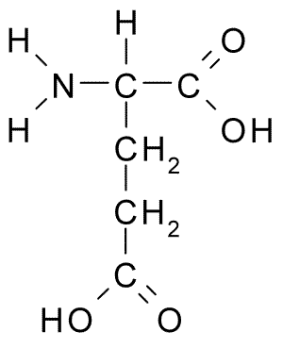
acido aspartico
El Ácido Aspártico aumenta la resistencia y es bueno para la fatiga crónica y la depresión, rejuvenece la actividad celular, la formación de células y el metabolismo, que le da una apariencia más joven, protege el hígado, ayudando a la expulsión de amoniaco y se combina con otros aminoácidos para formar moléculas que absorben las toxinas y sacarlas de la circulación sanguínea. Este aminoácido también ayuda a facilitar la circulación de ciertos minerales a través de la mucosa intestinal, en la sangre y las células y ayuda a la función del ARN y ADN, que son portadores de información genética.

Slide 34
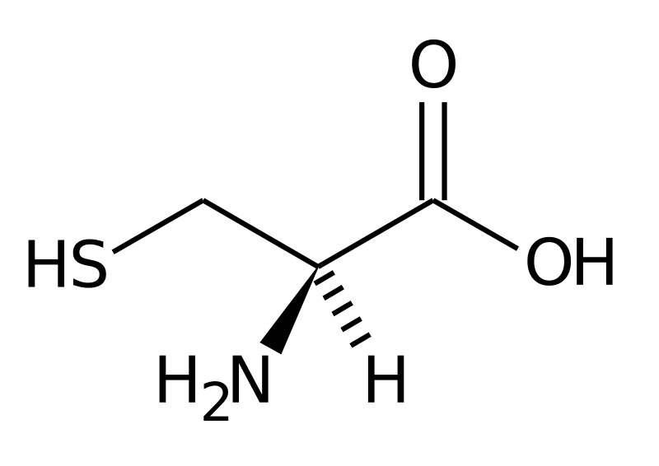
cisteína
La Cisteína funciona como un antioxidante de gran alcance en la desintoxicación de toxinas dañinas. Protege el cuerpo contra el daño por radiación, protege el hígado y el cerebro de daños causados por el alcohol, las drogas y compuestos tóxicos que se encuentran en el humo del cigarrillo, se ha utilizado para tratar la artritis reumatoide y el endurecimiento de las arterias. Otras funciones de este aminoácido es promover la recuperación de quemaduras graves y la cirugía, promover la quema de grasa y la formación de músculos y retrasar el proceso de envejecimiento. La piel y el cabello se componen entre el 10% y el 14% de este aminoácido.

Slide 35
Acido glutamico
El Ácido Glutámico actúa como un neurotransmisor excitatorio del sistema nervioso central, el cerebro y la médula espinal. Es un aminoácido importante en el metabolismo de azúcares y grasas, ayuda en el transporte de potasio en el líquido cefalorraquídeo, actúa como combustible para el cerebro, ayuda a corregir los trastornos de personalidad, y es utilizado en el tratamiento de la epilepsia, retraso mental, distrofia muscular y úlceras.

Slide 36
glutamina
Es el aminoácido más abundante en los músculos. La Glutamina ayuda a construir y mantener el tejido muscular, ayuda a prevenir el desgaste muscular que puede acompañar a reposo prolongado en cama o enfermedades como el cáncer y el SIDA. Este aminoácido es un "combustible de cerebros" que aumenta la función cerebral y la actividad mental, ayuda a mantener el equilibrio del ácido alcalino en el cuerpo, promueve un sistema digestivo saludable, reduce el tiempo de curación de las úlceras y alivia la fatiga, la depresión y la impotencia, disminuye los antojos de azúcar y el deseo por el alcohol y ha sido usado recientemente en el tratamiento de la esquizofrenia y la demencia.

Slide 37
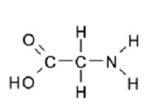
glicina
La Glicina retarda la degeneración muscular, mejora el almacenamiento de glucógeno, liberando así a la glucosa para las necesidades de energía, promueve una próstata sana, el sistema nervioso central y el sistema inmunológico. Es un aminoácido útil para reparar tejidos dañados, ayudando a su curación.

Slide 38
ornitina
Este aminoácido ayuda a pedir la liberación de hormonas de crecimiento, lo que ayuda al metabolismo de la grasa corporal (este efecto es mayor si se combina con la arginina y carnitina), es necesario para un sistema inmunológico saludable, desintoxica el amoniaco, ayuda en la regeneración del hígado y estimula la secreción de insulina. La Ornitina también ayuda a que la insulina funcione como una hormona anabólica ayudando a construir el músculo.

Slide 39
prolina
Funciones de este aminoácido son mejorar la textura de la piel, ayudando a la producción de colágeno y reducir la pérdida de colágeno a través del proceso de envejecimiento. Además, la Prolina ayuda en la cicatrización del cartílago y el fortalecimiento de las articulaciones, los tendones y los músculos del corazón. La Prolina trabaja con la vitamina C para ayudar a mantener sanos los tejidos conectivos.

Slide 40
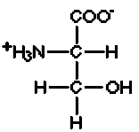
serina
Este aminoácido es necesario para el correcto metabolismo de las grasas y ácidos grasos, el crecimiento del músculo, y el mantenimiento de un sistema inmunológico saludable. La Serina es un aminoácido que forma parte de las vainas de mielina protectora que cubre las fibras nerviosas, es importante para el funcionamiento del ARN y ADN y la formación de células y ayuda a la producción de inmunoglobulinas y anticuerpos.

Slide 41
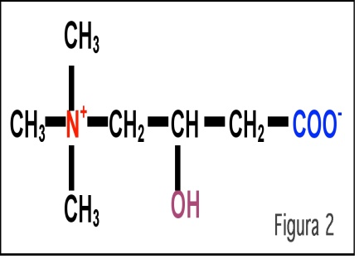
taurina
La Taurina fortalece el músculo cardíaco, mejora la visión, y ayuda a prevenir la degeneración macular, es el componente clave de la bilis, la cual es necesaria para la digestión de las grasas, útil para las personas con aterosclerosis, edema, trastornos del corazón, hipertensión o hipoglucemia. Es un aminoácido vital para la utilización adecuada de sodio, potasio, calcio y magnesio, ayuda a prevenir el desarrollo de arritmias cardiacas potencialmente peligrosas. La taurina se ha utilizado para tratar la ansiedad, epilepsia, hiperactividad, mal funcionamiento cerebral y convulsiones

Slide 42
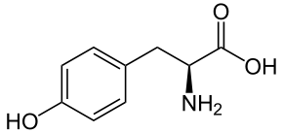
tirosina
Es un aminoácido importante para el metabolismo general. La Tirosina es un precursor de la adrenalina y la dopamina, que regulan el estado de ánimo. Estimula el metabolismo y el sistema nervioso, actúa como un elevador del humor, suprime el apetito y ayuda a reducir la grasa corporal. La Tirosina ayuda en la producción de melanina (el pigmento responsable del color del pelo y la piel) y en las funciones de las glándulas suprarrenales, tiroides y la pituitaria, se ha utilizado para ayudar a la fatiga crónica.

Slide 43
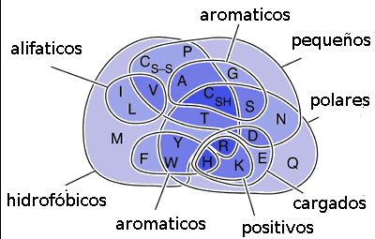
Clasificación de los aminoácidos
Existen muchas formas de clasificar los aminoácidos; las tres formas que se presentan a continuación son las más comunes.
Según las propiedades de su cadena

Slide 44
CONCLUSIONES
Los aminoácidos juegan un papel vital en el metabolismo. Se debe recordar la importancia de las plantas en la producción de aminoácidos, ya que los mamíferos pueden producir solo la mitad de estos y dependen plenamente de que los vegetales les proporcionen los llamados aminoácidos esenciales.
existen centenares de variedades distintas de proteínas en el cuerpo, cada una encargada de realizar ciertas tareas definidas. Cada tejido recoge constantemente de la sangre los aminoácidos especiales que necesita para su reparación o crecimiento. Un cuerpo que se desarrolla necesita un amplio suministro de aminoácidos para ayudar al crecimiento de sus tejidos. Por eso, los niños y los adolescentes necesitan más proteínas que los adultos.

Slide 45
BIBLIOGRAFIA
Kerstetter, J. E., O'Brien, K. O., Caseria, D.M, Wall, D. E. & Insogna, K. L (2005) "The impact of dietary protein on calcium absorption and kinetic measures of bone turnover in women". J Clin Endocrinol Metab (2005) Vol 90, p26-31.
Rodríguez, Faride. La estructura de las proteínas. (Consultado el 24/12/2007).
Dirección de esta página: http://www.nlm.nih.gov/medlineplus/spanish/ency/article/002222.htm.

Slide 46
BIBLIOGRAFIA
Trumbo P, Schlicker S, Yates AA, Poos M; Food and Nutrition Board of the Institute of Medicine, The National Academies. Dietary reference intakes for energy, carbohydrate, fiber, fat, fatty acids, cholesterol, protein and amino acids. J Am Diet Assoc. 2002;102(11):1621-1630.
Escott-Stump S, eds. Nutrition and Diagnosis-Related Care. 6th ed.

Slide 47
BIBLIOGRAFIA
Philadelphia Pa: Lippincott Williams & Wilkins; 2008.
Traducción y localización realizada por: DrTango, Inc.
Rodríguez-Sotres, Rogelio. La estructura de las proteínas
Leninhger, 2000. Principios de bioquímica, Omega, Barcelona

